Slide 1
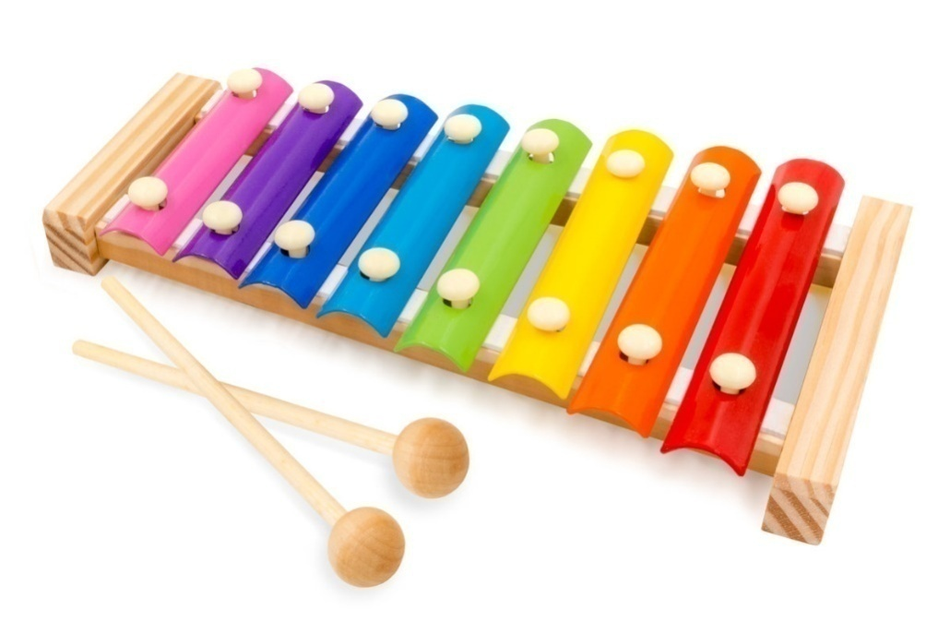
Мастер – класс для педагогов: «Игра на металлофоне по цветовым схемам»
Морозова Светлана Владимировна
Музыкальный руководитель МБДОУ Детского сада № 11 «Родничок»

Slide 2
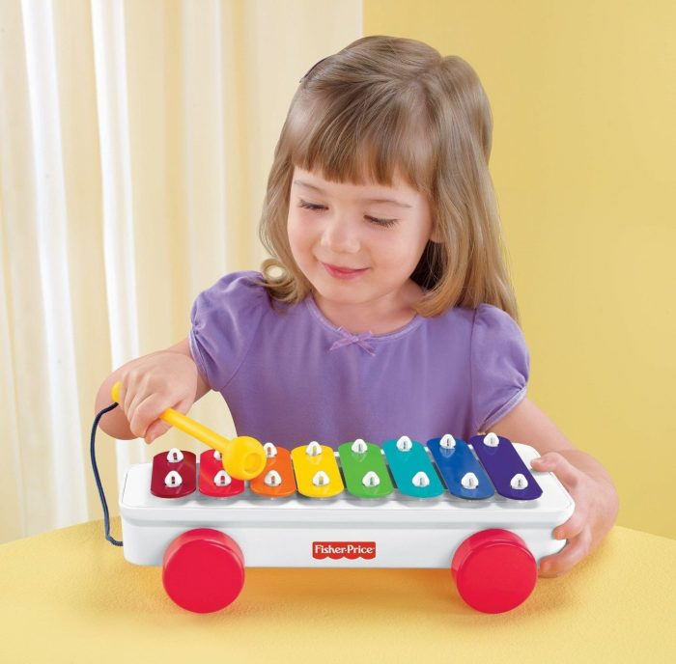
«Несложно заставить звучать
инструмент,
Важнее поймать тот заветный
момент,
Когда зазвучат струны детских
сердец
Тогда педагог – настоящий
творец»
В.А.Сухомлинский

Slide 3
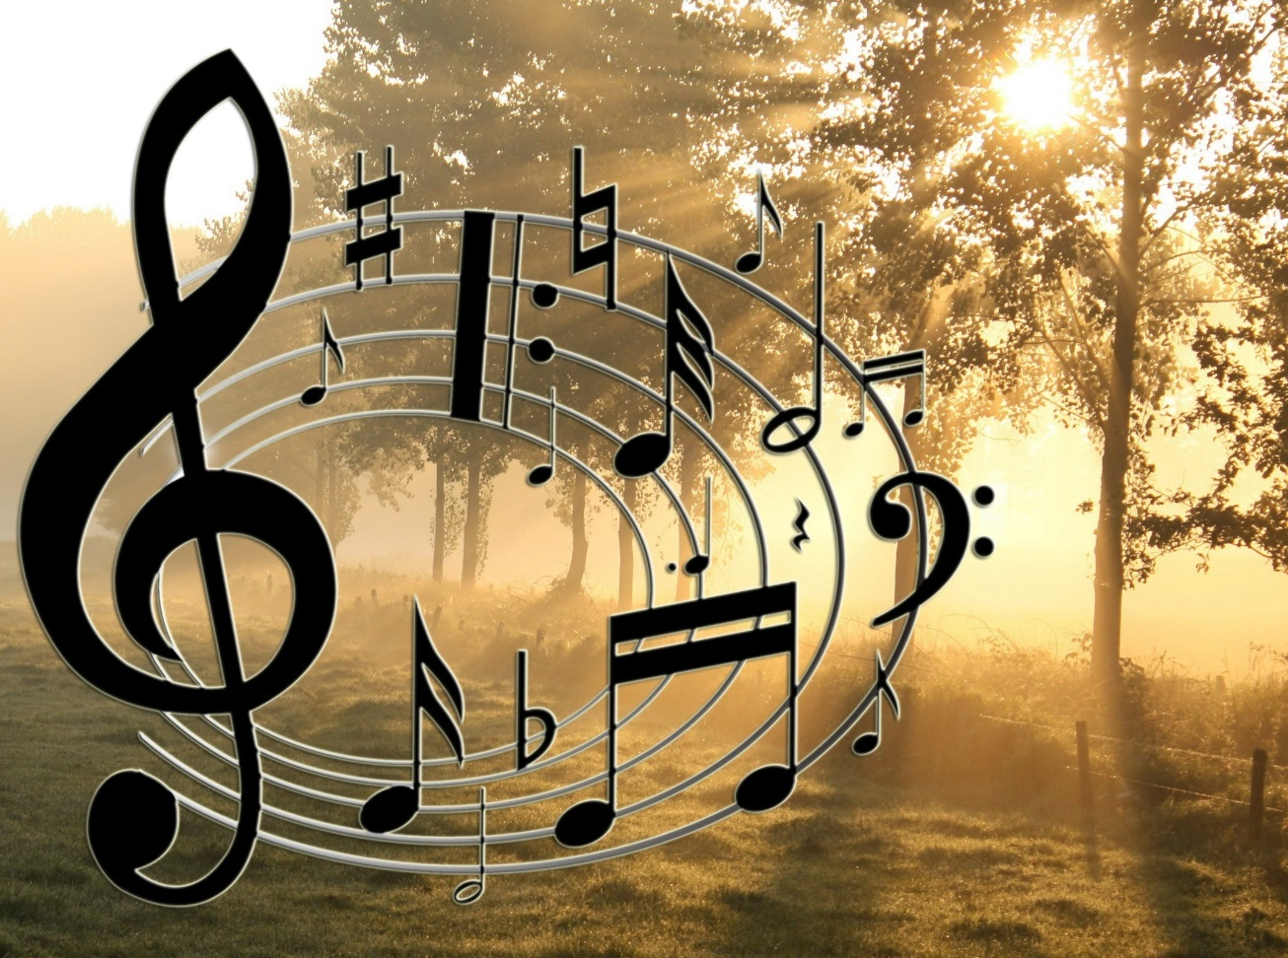
Цель:
Повышение профессионального мастерства педагогов для успешного осуществления процесса музыкального воспитания в ДОУ

Slide 4
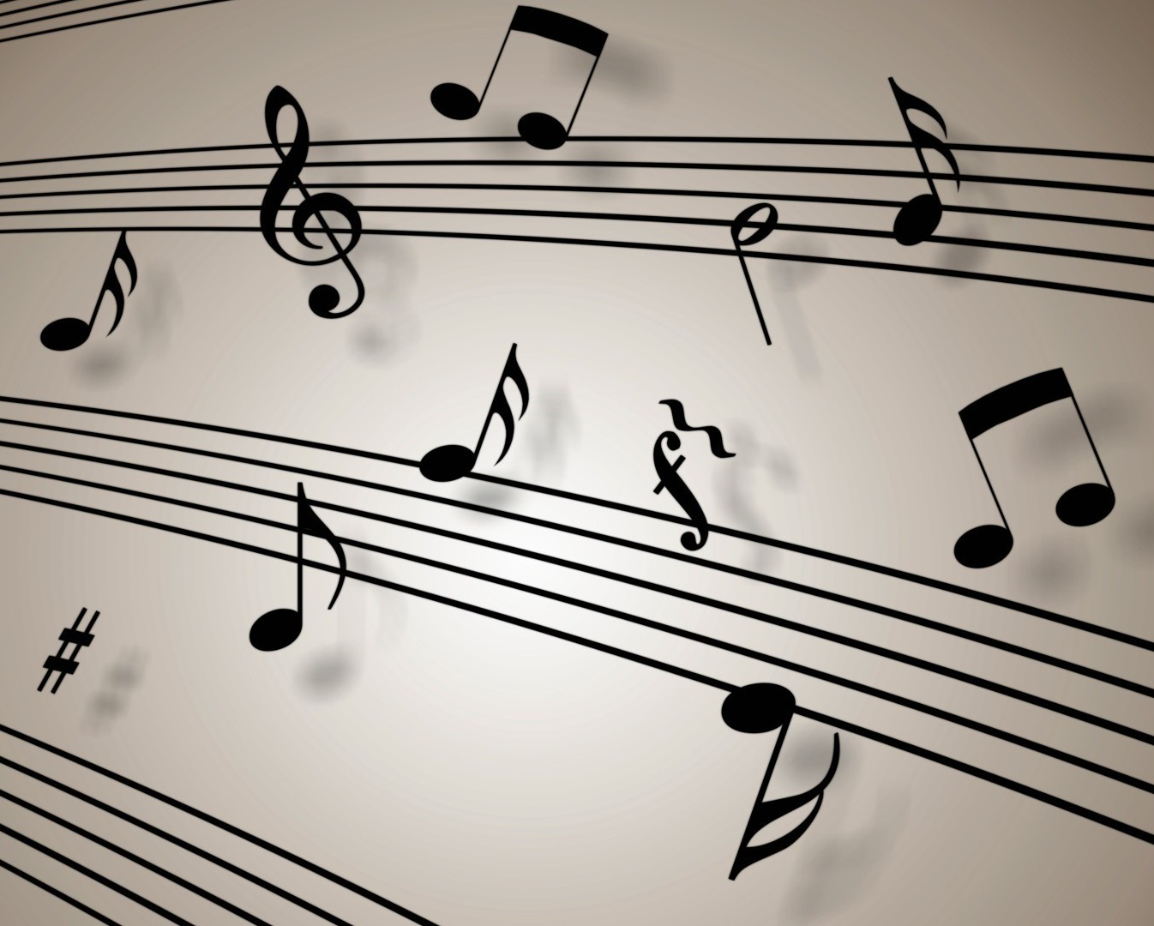
Задачи:
- Познакомить воспитателей с технологией обучения игре на металлофоне
- Развивать творческие способности и интерес к игре на музыкальных инструментах
- Повышать интерес, ответственное отношение к данному виду деятельности, желание применять в работе с детьми

Slide 5
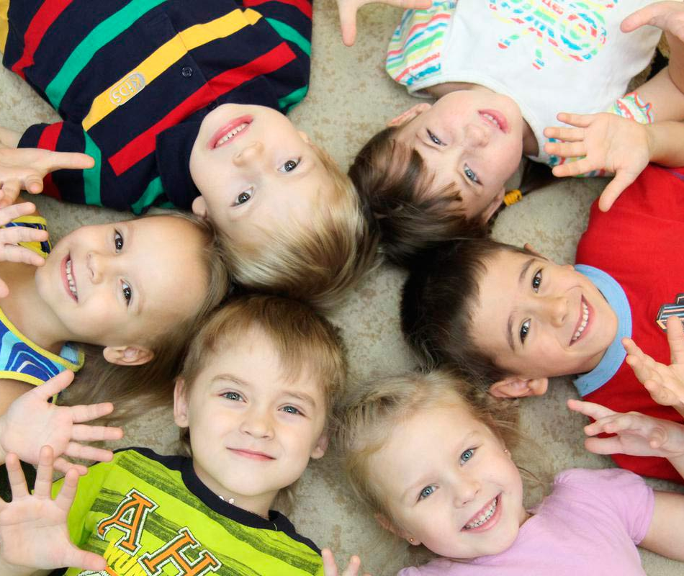
Актуальность:
Игра на музыкальных инструментах дает ребенку чувство уверенности в своих силах, а также чувство значимости, столь необходимое для каждого человека.

Slide 6
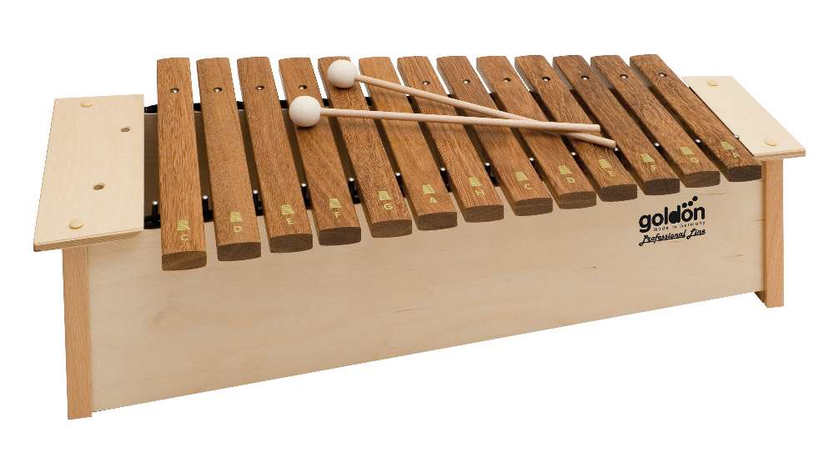
Ксилофон

Slide 7
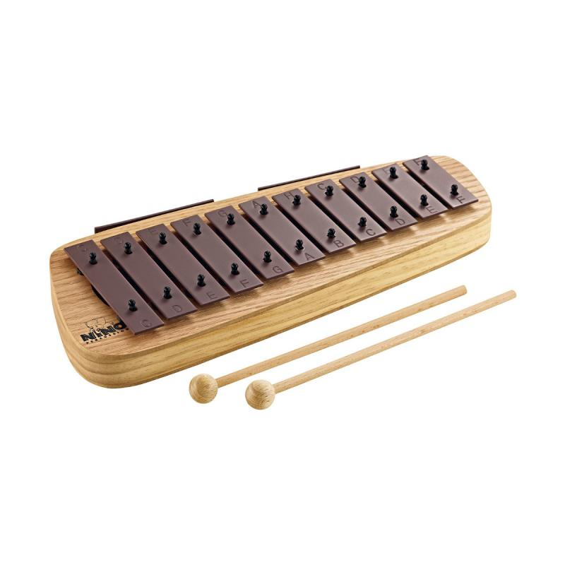
Металлофон – ударный музыкальный инструмент. Состоит из ряда пластин, закрепленных в горизонтальном порядке по периметру деревянного корпуса

Slide 8



Slide 9
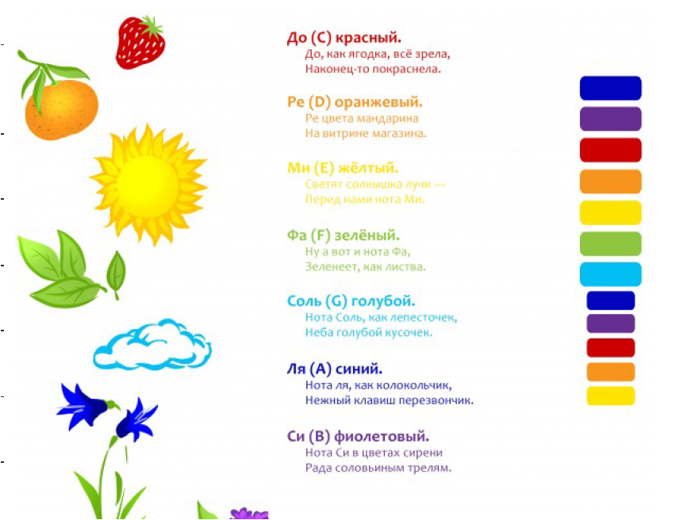

Slide 10
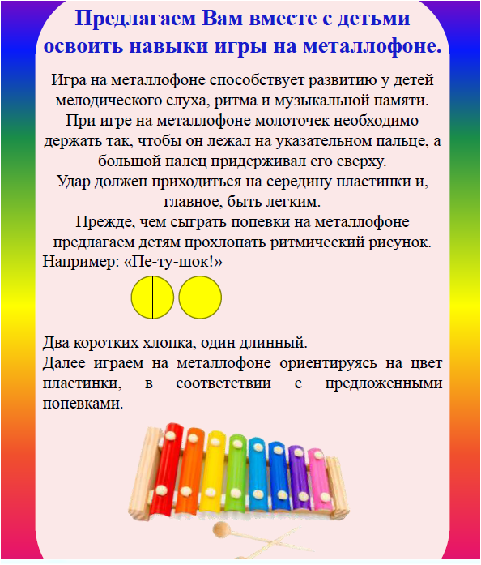
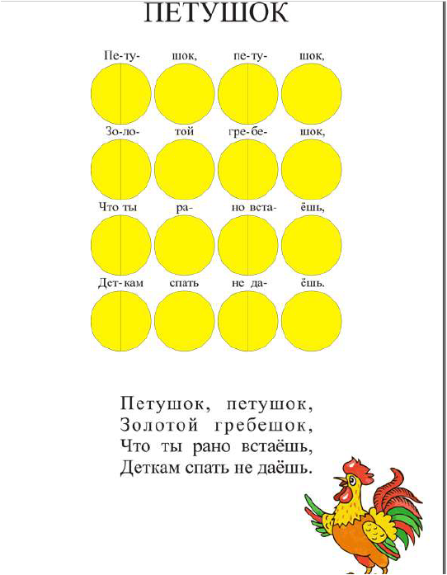

Slide 11
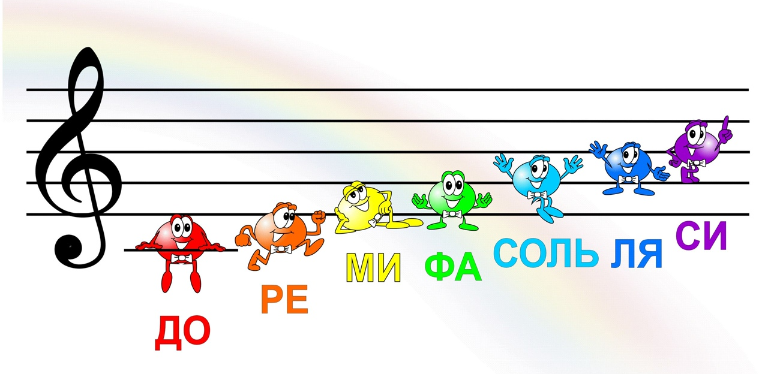

Slide 12
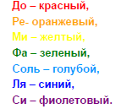
Порядок обучения игры по цветовым схемам
*Проговариваем по схеме долгие и короткие звуки
*«Играем" на металлофоне, пальчиком касаясь пластинок - без звука, но проговаривая цвета
* Затем играем эту фразу уже молоточком, т. е. со звуком, но всё ещё проговаривая последовательность цвета пластин

Slide 13
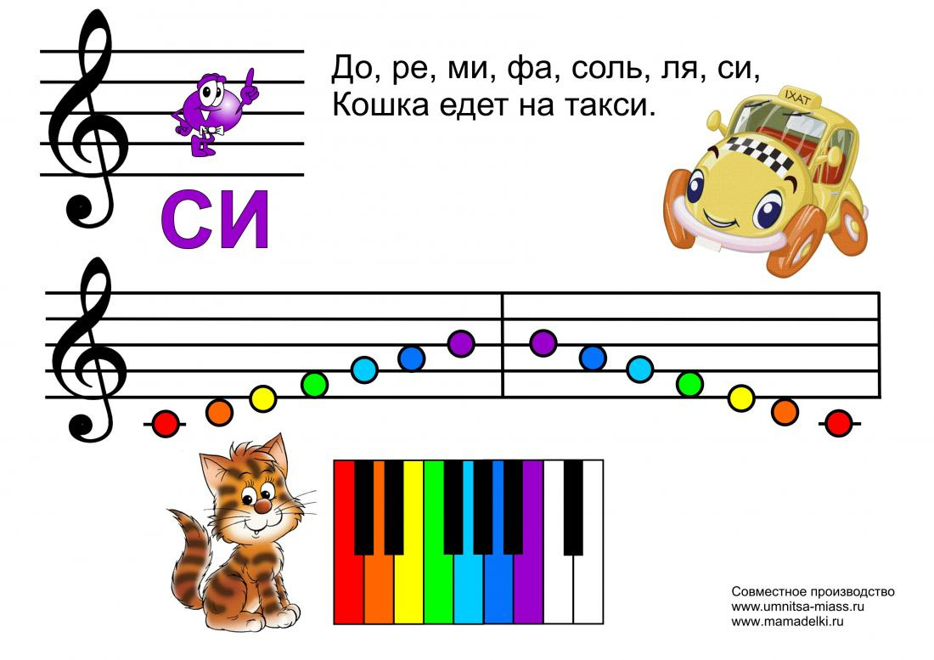

Slide 14
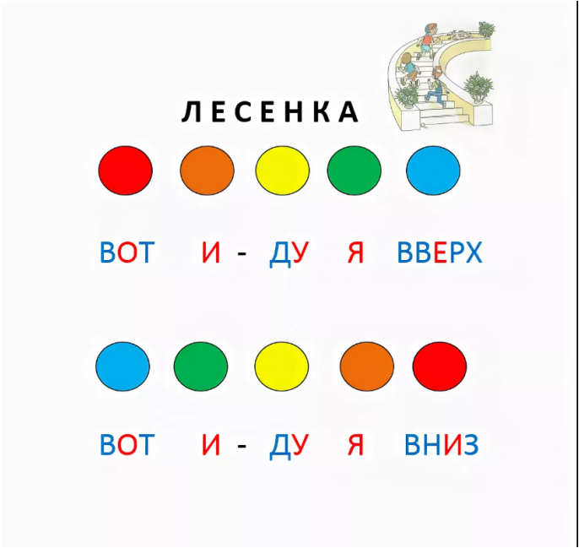

Slide 15
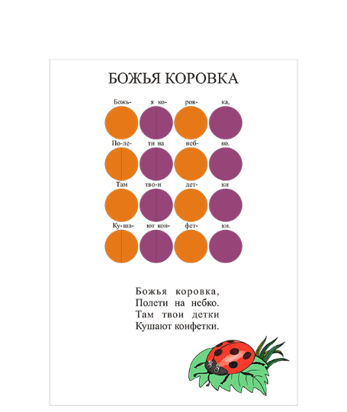
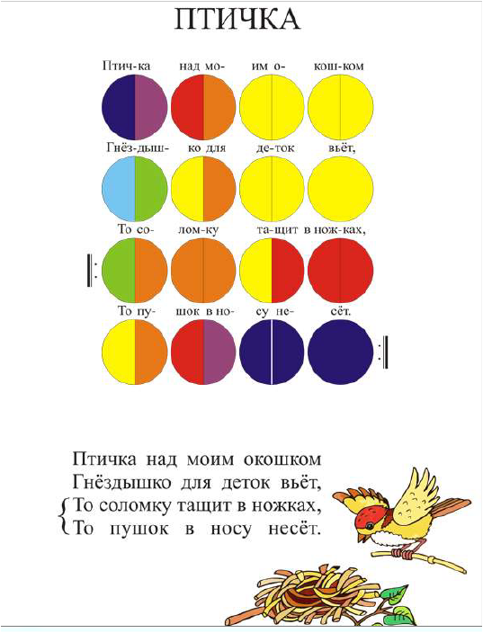

Slide 16
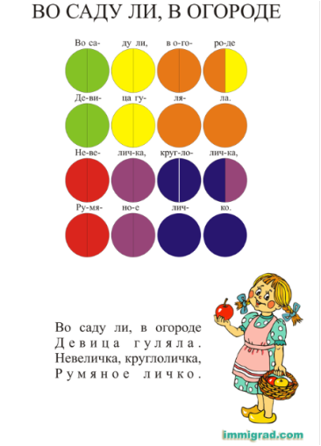
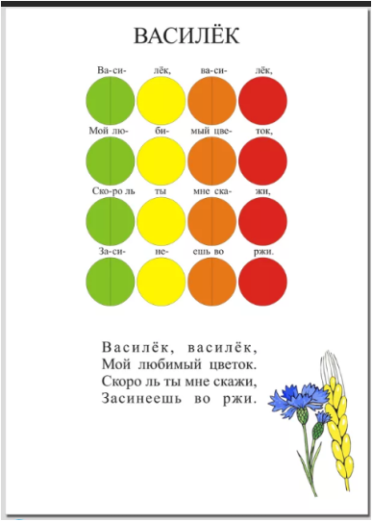

Slide 17
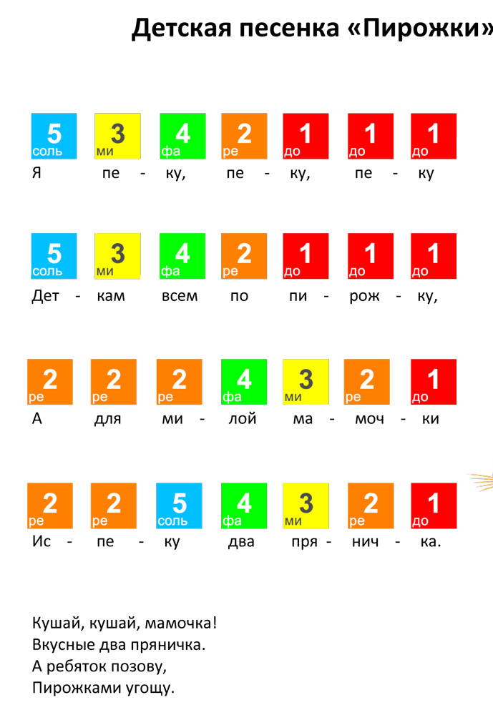
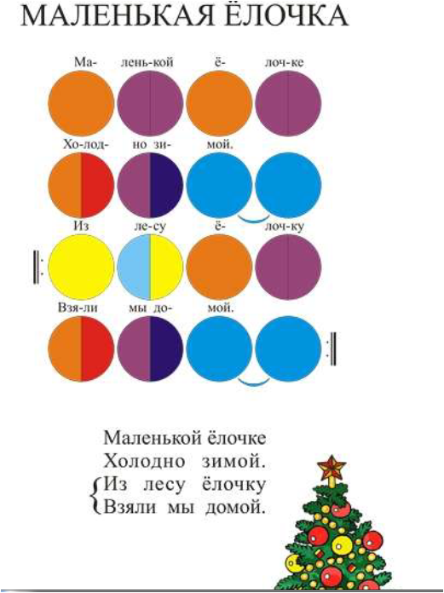

Slide 18
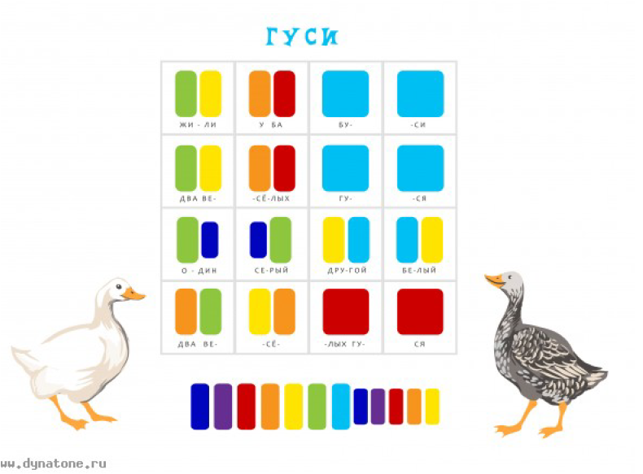

Slide 19
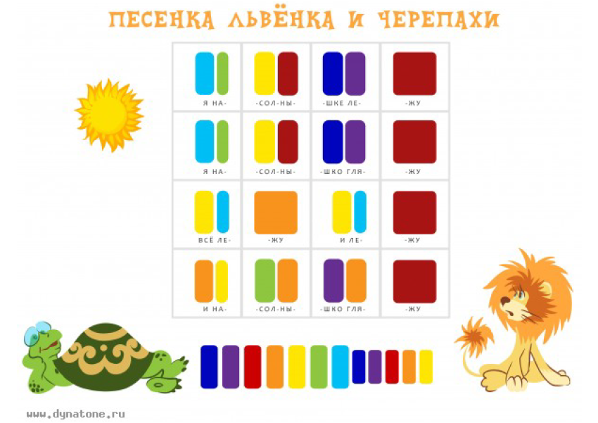

Slide 20
Результат применения
развитие ритмического, звуковысотного слуха
совершенствование творческих и музыкальных способностей
развитие музыкальной памяти, внимания, воли, эмоциональности, сосредоточенности
совершенствование певческих навыков
приобщение детей к самостоятельному музицированию
воспитание интереса к музыкальной деятельности

Slide 21

Материально – техническое обеспечение мастер – класса: мультимедийная установка, электронная презентация, металлофоны с цветовыми обозначениями

Slide 22


